Slide 1
數與式
499401217 陳冠瑋
499401073 陳信佑
498401325 陳思齊

Slide 2
單元內容
實數的介紹
有理數的介紹
無理數的介紹
有理數與無理數的差別

Slide 3
實數
我們國中階段學過的數有1, 2, 3, ... ，0， -1,-2,-3,...， ...， ...等等。
這些都是可以出現在現實生活中的數值，統稱為『實數』。
依照其形式，我們分別稱：
自然數(正整數) 為1, 2, 3, ...
整數：1, 2, 3, ... ，0， -1,-2,-3,...
分數：8/7 2/9
平方根：√ 2

Slide 4
有理數的定義
可以表示為q/p 的數，稱為有理數，其中p，q為整數，p ≠ 0
不是有理數的實數，稱為無理數
請問：整數是不是有理數？
【解答】是。整數可以看成是『分母 = 1的有理數』
請問：有理數的表示方法是不是唯一？
【解答】否。有理數 也已表示為 等等。
如果規定p，q為互質的整數為最簡分數，再規定p > 0，表示法就會『唯一』

Slide 5
有理數：可以化為有限小數或循環小數
有理數(分數) 化為小數後：可能為有限小數、循環小數(純循環小數、混循環小數)
(1)為有限小數 ：a只含2或5的因數，例如
(2)為純循環小數：a 只含2,5以外的因數，例如
(3)為混循環小數：a含2或5且含2,5以外的因數，例如

Slide 6
有理數的四則運算有封閉性
若a，b 為有理數，則 a + b， a – b ，ab ， 均為有理數
有理數的稠密性
數線上，任兩有理數之間，至少有一個有理數存在。所以數線上的所有的有理數點，可以將數線擠的非常密，稱為有理數的稠密性。(也表示還有空隙，並不是完全填滿)

Slide 7
有限小數或循環小數化為分數的技巧
(1)有限小數：
(2)純循環小數： ( 每n個一數循環 分母有n個9)
(3)混循環小數：
(先有m個數不循環，再開始每n個數一循環，分母先寫n個9，再接m個0 )

Slide 8
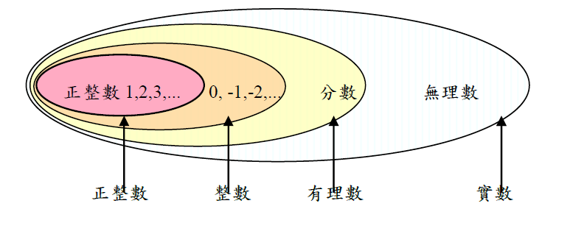
無理數
不是有理數的實數，稱為無理數
無理數：不能表示為 的實數，稱為無理數。

Slide 9
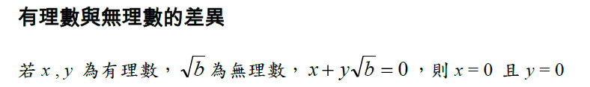
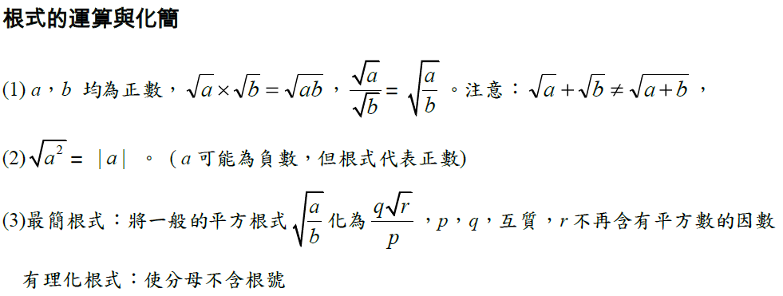
有理數與無理數的差異

Slide 10
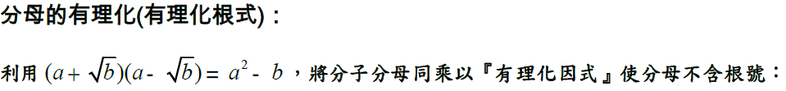
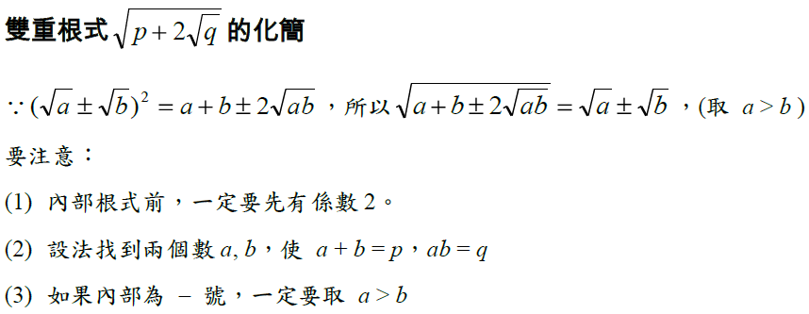

Slide 11
無理數的估計值
1.有理數可以化為有限小數或循環小數，無理數則無法表示為有限小數或循環小數，
但是可以知道無理數的近似值
2.無理數可以用比較法求近似值。

Slide 12
實數
數線上所有的點都對應一個實數所以實數就是『有理數』與『無理數』
實數的性質(正定性質)：若a為實數，則 恆成立
若a、b為實數，a² + b² = 0，表示 a = b = 0。
(1) a² = 0 表示 a = 0；
(2)( a – b )² = 0，表示 a = b
(3) 若a、b為實數，a² + b² = 0，表示 a = b = 0

Slide 13
實數大小比較：
要證明 a > b，最常用的方法為驗證：
(1)相減a – b > 0
(2)兩邊同時加工處理(平方、倒數、同乘一數，...)
注意：a，b 的同乘一數、倒數、絕對值、次方a²，b²，請要留意正負

Slide 14
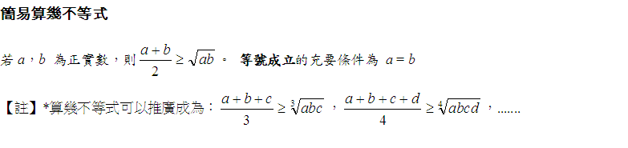

Slide 15
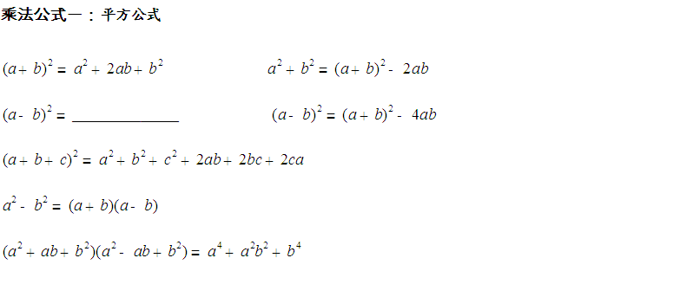

Slide 16
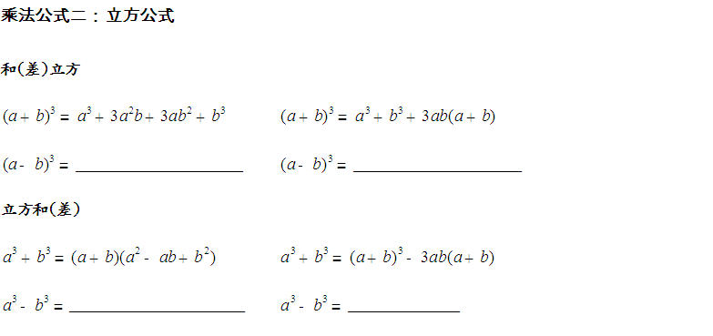

Slide 17
教學網頁設計理念
1.用教學媒體的方式讓學生有動手做的機會，實際體驗而不淪為記憶知識
2.將數與式中繁雜的知識作整理，呈現在學生面前的是有系統的資料，方便閱讀
3.運用flash動畫製作有關數系的小遊戲，提升學生動機

Slide 18
教學網頁教學目標
1.數線上的有理點及其十進位表示法導入介紹數線上實數的十進位表示法，即無限小數。
2.實數系：實數的十進位表示法、四則運算、絕對值、大小關係
3.乘法公式、分式與根式的運算
4.實數的操作包括絕對值、根數操作與實數大小的比較。

Slide 19
網頁設計規劃流程
課程內容
Flash 小遊戲
提供範例及步驟詳解旁邊附類提直接練習
提供線上測驗作為學習成果評量

Slide 20
參考資料
1.99高中數學課綱

